Slide 1


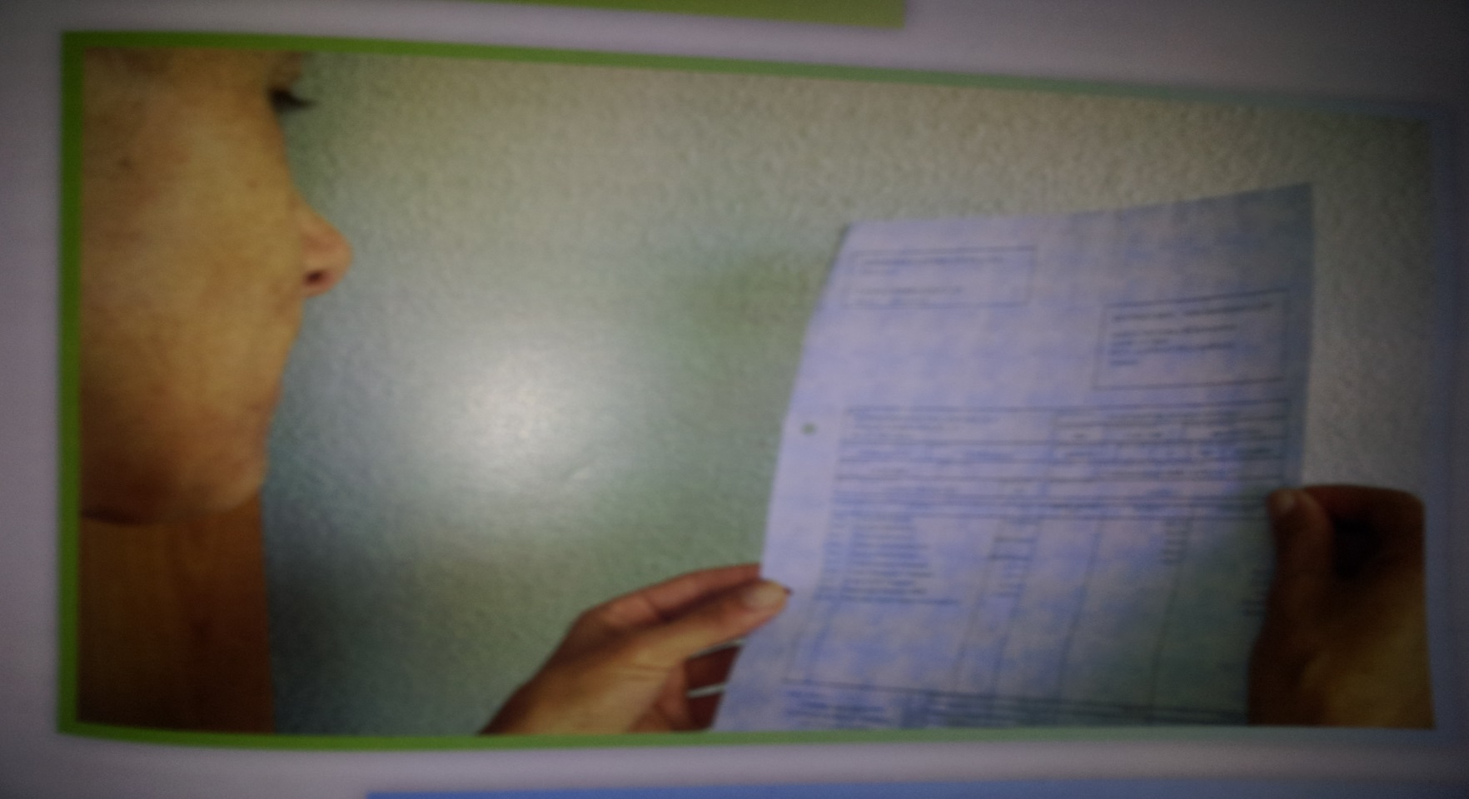
Unidad 8
EL SALARIO Y LA NÓMINA
Notes:
<número>

Slide 2

CONTENIDOS
El salario
2. Las garantías del salario
3. La nómina

Slide 3
RECUERDA
PUEDES ACCEDER
A VÍDEOS Y ENLACES
EN EL AULA DIGITAL DE FOL
AQUÍ

Slide 4

El salario
Retribuciones que cobra el trabajador por cuenta ajena por los servicios prestados, incluyendo los periodos de descansos semanales en los cuales también se cobra salario
Salario
Según forma de pago
Salario en dinero
Puede ser en metálico, transferencia o talón bancario
Salario en especie:
Se paga en productos distintos al dinero: vivienda, vehículo, aportaciones plan de pensiones…
No puede ser mayor del 30% del total de retribuciones
Según forma de cálculo
Salario por unidad de tiempo (por día, mes u hora)
Salario por unidad de obra (por cantidad de trabajo realizado)
Salario mixto (una parte en tiempo y otra en obra, por ejemplo un salario base más incentivos)
Contenidos
siguiente

Slide 5
1. El salario
Pago del salario
Pago
Recibo de salarios
De forma puntual en fecha y lugar convenidos
Derecho a anticipos (de trabajo ya realizado)
Retrasos en el pago: intereses del 10% anual
Jurisprudencia: retraso en 3 meses en el pago es causa justa de extinción del contrato
Recibo de salarios consta: percepciones, deducciones de seguridad social y hacienda
Modelo de recibo de salarios fijado por ley, pero es posible pactar otro modelo
Fijación del salario
Salario Mínimo Interprofesional
Salario del Convenio Colectivo
Salario del contrato de trabajo
Modificación del salario
anterior
Contenidos
siguiente

Slide 6
1. El salario
El salario del convenio colectivo (estructura)
SMI
Salario mínimo que fija todos los años el Gobierno
Salario Base (por categoría profesional)
Complementos salariales o pluses
SMI 2021: 950 €/mes
Complementos extrasalariales (compensan gastos del trabajador por realizar trabajo)
El salario del contrato de trabajo
Pactar en el contrato una mejora respecto al salario del convenio, para ese trabajador
Pagas extras (como mínimo 2 pagas al año por ley)
El convenio colectivo regula el salario base y el resto de pluses
Búsqueda: Convenio Colectivo
anterior
Contenidos
siguiente
Notes:
<número>

Slide 7
1. El salario
Modificación del salario…
…del convenio colectivo
Las empresas podrán modificar la estructura del salario que fija el convenio y la cuantía
Necesitará acuerdo con representantes y causas objetivas
Si existe desacuerdo → CNCCC
Convenio de empresa prioritario ante el convenio colectivo del sector
Posible uso de cláusulas de descuelgue salarial: en pérdidas económicas
…del contrato de trabajo
Las empresas podrán modificar la cuantía del salario pactado en contrato y de las mejoras voluntarias que ofrecían
Se trata de una modificación sustancial del contrato
anterior
Contenidos
siguiente

Slide 8
2. Las garantías del salario
No se le puede embargar de la nómina neta el valor de SMI, salvo que se daban pensiones a hijos y cónyuge.
Se aplica una tabla (caso 3)
El S.M.I no es embargable
El FOGASA
Organismo dependiente del Ministerio de Empleo encargado de recoger fondos de la empresa para pagar a los trabajadores en caso de insolvencia
El salario como crédito privilegiado
Preferencia de los trabajadores a cobrar frente a los acreedores en caso de que la empresa tenga deudas:
Responsabilidad en caso de insolvencia, quiebra, concurso de acreedores o suspensión de pagos
- Responsabilidad subsidiaria: primero se venden todos los bienes de la empresa y luego FOGASA
- Salarios no pagados máx 120 días
- Indemnizaciones por despido no pagadas máx 30 días /año o 20 días /año
1) Los salarios de los últimos 30 días tienen preferencia sobre cualquier otro crédito
2) Los beneficios de los objetos elaborados por los trabajadores serán destinados al pago de sus salarios
3) El resto de salarios que se deban tendrán preferencia sobre cualquier otro crédito o deuda
anterior
Contenidos
siguiente
Notes:
<número>

Slide 9
3. La nómina
Estructura de la nómina
Encabezado
Datos de empresa y trabajador
Periodo de liquidación
Mes o días que se van a cobrar
Devengos
Cantidades que se cobran por trabajo en bruto
(sin descontar Seguridad Social y retención Hacienda)
Deducciones
A los devengos o salario bruto se realizan una serie de descuentos en nómina (deducción por seguridad social, retención Hacienda o IRPF, anticipos cobrados o salarios en productos en especie)
Líquido a percibir
Resta entre devengos y deducciones = salario neto
Bases de cotización y Hacienda
Pagos a la Seguridad social y Hacienda realizados sobre base de cotización y base sujeta a IRPF
(no sobre devengos o salario bruto)
anterior
Contenidos
siguiente

Slide 10
3. La nómina
El Salario Bruto (devengos)
Búsqueda: Convenio Colectivo
Salario Base
En función de su categoría profesional que marque el convenio.
Complementos salariales
O pluses, son aquellos que se añaden al salario base.
Complementos personales (conocimientos o experiencia)
Complementos por el puesto de trabajo (puesto en concreto)
Complementos por cantidad o calidad del trabajo (rendimiento del trabajador)
Complementos de vencimiento superior al mes (pagas extras que pueden ser prorrateadas, paga de beneficios…)
Complementos extrasalariales
Compensan gastos del trabajador (también por baja laboral o indemnizaciones, acción social de la empresa)
Plus de transporte urbano
Plus de distancia
Dietas de viaje
Locomoción o kilometraje
Ropa de trabajo y desgaste de herramientas
Quebranto de moneda
anterior
Contenidos
siguiente

Slide 11

3. La nómina
El empresario debe ingresar estas cantidades, que se retienen de la nómina, en la TGSS y en la Delegación de Hacienda
DEDUCCIONES
Descuento por Seguridad Social
Descuento por Hacienda (IRPF)
Líquido a percibir o Salario neto →cantidad que recibirá el trabajador será la resta entre el salario bruto y las deducciones en la seguridad social y de Hacienda
anterior

Slide 12


3. La nómina
Descuento por Seguridad social
Todo lo que gana el trabajador no cotiza a seguridad social
Hay 3 bases de Cotización y varios % a aplicar (por cotización general, por desempleo, por FP)
Las Bases de Cotización
Salario base y complementos salariales
Pagas extraordinarias
Horas extraordinarias (para algunas bases)
Los complementos extrasalariales (algunos)
Cálculo de la BCCC: Base de cotización de contingencias comunes
Cálculo en salario mensual
Cálculo en salario día
Cálculo de la BCCP: Base de cotización de contingencias Profesionales
Cálculo de la Base de Horas Extras
Los tipos de cotización
Las cuotas o ingresos a pagar se calculan aplicando un % a las bases de cotización
Base x tipo de cotización = cuota a ingresar
Trabajador debe pagar 3 cuotas, o bien una 4ª si hay horas extras
Tanto el trabajador como la empresa deben pagar seguridad social
Complementos NO Cotizables
Cálculo BCCP y
Base de Horas Extras
Tipo de Cotización
Volver

Slide 13
Complementos No cotizables
Complementos NO cotizables a la seguridad social
Locomoción o kilometraje | Según factura (transporte público) | Total del importe
 | Sin factura | 0,19 €/km (más peaje y parking)
Dietas | Estancia (dormir hotel) | Los importes que se justifiquen
 | Manutención (comer) | Máx. 53,34€/día (si pernocta) Máx. 26,67€/día (no pernocta)
Indemnizaciones por despidos | Desde julio de 2012 cotiza el exceso de la cantidad legal que fije el Estatuto por despido improcedente
Indemnizaciones por traslados, fallecimientos y suspensiones | Desde julio de 2012 cotiza el exceso de la cantidad que fije el convenio
Prestaciones seguridad social | Total del importe, salvo mejoras de la empresa en planes de pensiones
Las mejoras y asignaciones asistenciales concedidas voluntariamente por las empresas | Desde 2014 cotizan casi todas: entrega de productos, servicios escolares, primas de seguros. Solo está exento las becas por estudio.
Las empresas deberán comunicar a la Tesorería General de la Seguridad Social todos los conceptos retributivos que reciban los trabajadores, sean cotizables o no
Volver

Slide 14
Cálculo de la BCCC en salario mensual
1
2
3
4
Se suman todos los devengos que cotizan a la seguridad social
Se excluyen los complementos extrasalariales que no cotizan, así como lo ganado por las horas extraordinarias
Se suma la parte proporcional de pagas extras que le corresponde al mes: se suman todas las pagas extras del año (y la de beneficios) y se dividen por 12 meses
Cantidad resultante debe estar entre la base máx y la base mín. de cotización del grupo profesional.
Grupo | Categoría Profesional | Bases Mín. al mes | Bases Máx. al mes
1 | Ingenieros y licenciados, y personal de alta dirección no incluido en art. 1.3 del ET | 1.466,40 | 4.070,10
2 | Ingenieros Técnicos, Peritos y Ayudantes Titulados | 1.215,90 | 4.070,10
3 | Jefes administrativos y de taller | 1.057,80 | 4.070,10
4 | Ayudantes no titulados | 1.050 | 4.070,10
5 | Oficiales administrativos | 1.050 | 4.070,10
6 | Subalternos | 1.050 | 4.070,10
7 | Auxiliares administrativos | 1.050 | 4.070,10
Volver

Slide 15
Cálculo de la BCCC en salario día
1
2
3
4
5
Se suman todos los devengos diarios que cotizan a la seguridad social
Se excluyen los complementos extrasalariales que no cotizan, así como lo ganado por horas extraordinarias
Se suma la parte proporcional de pagas extras que le corresponde al día de la siguiente manera
Pagas extras / 365 días = Paga extra al día
Resultado debe estar entre la base máx y la mín. diaria de cotización del grupo profesional.
Base de cotización diaria x nº de días del mes trabajado.
Búsqueda: Seguridad Social
Grupo | Categoría Profesional | Bases Mín. al mes | Bases Máx. al mes
8 | Oficiales de primera y de segunda | 35 | 135,67
9 | Oficiales de tercera y especialistas | 35 | 135,67
10 | Peones | 35 | 135,67
11 | Trabajadores menores de 18 años, cualquiera que sea su categoría profesional | 35 | 135,67
Volver

Slide 16
Cálculo de la BCCP y de la Base de Horas Extras
Base de Cotización de Contingencias Profesionales
BCCC
Cantidad percibida por horas extra
BCCP
BCCP se compara con topes máx. 4.070,10€ y mín. 1.050€
Base de Horas Extras
3ª base de cotización → cantidad recibida por horas extras realizadas
Por las Horas Extras se cotiza dos veces:
Sumándole la cantidad a la BCCP
Al generar una Base de Horas Extras que cotiza aparte
Volver
siguiente

Slide 17
Tipos de Cotización
Base
Tipo de Cotización
Cuota a ingresar
Cuotas a ingresar |  | Tipo de cotización
 |  | Trabajador | Empresa
Contingencias comunes |  | 4,70 % de BCCC | 23,6 € de BCCC
Contingencias profesionales |  | No | % BCCP según el grado de peligrosidad de la actividad
Desempleo | Supuesto general (indefinido, prácticas, relevo, interinidad) | 1,55% de BCCP | 5,50% BCCP
 | En resto de contratos temporales | 1,60% de BCCP | 6,70% BCCP
FOGASA |  | NO | 0,20 % BCCP
Formación Profesional para el empleo |  | 0,10 % de BCCP | 0,60 % BCCP
Horas extras ordinarias |  | 4,70% de BHE | 23,60% BHE
Horas extras por fuerza mayor |  | 2% de BHE | 12% BHE
Volver
siguiente

Slide 18
3. La nómina
Descuento por Hacienda (IRPF)
Las empresas realizan a todos los trabajadores una retención o descuento en la nómina para ingresarla en Hacienda
Cantidad entregada “a cuenta” → obligación pago impuestos → IRPF año siguiente
Hay que calcular la base de IRPF y aplicar un %
Hay cantidades que no pagan seguridad social pero si Hacienda
La Base de IRPF
A partir de los devengos mensuales descontando las cantidades que NO pagan Hacienda:
Las indemnizaciones legales por despido o extinción del contrato (salvo fin de contrato temporal de obra y servicio y eventual, que sí tributan, así como el exceso de 180.000€)
Indemnizaciones por traslados y fallecimiento
Gastos de locomoción y dietas en las mismas cantidades que para la seguridad social
Tipo de retención o %
Lo calcula Hacienda, en función de la renta anual del trabajador y su situación familiar, y lo comunica a la empresa
Búsqueda: Agencia Tributaria
Volver

